Slide 1


Slide 2


Slide 3

Networking Concepts

Slide 4
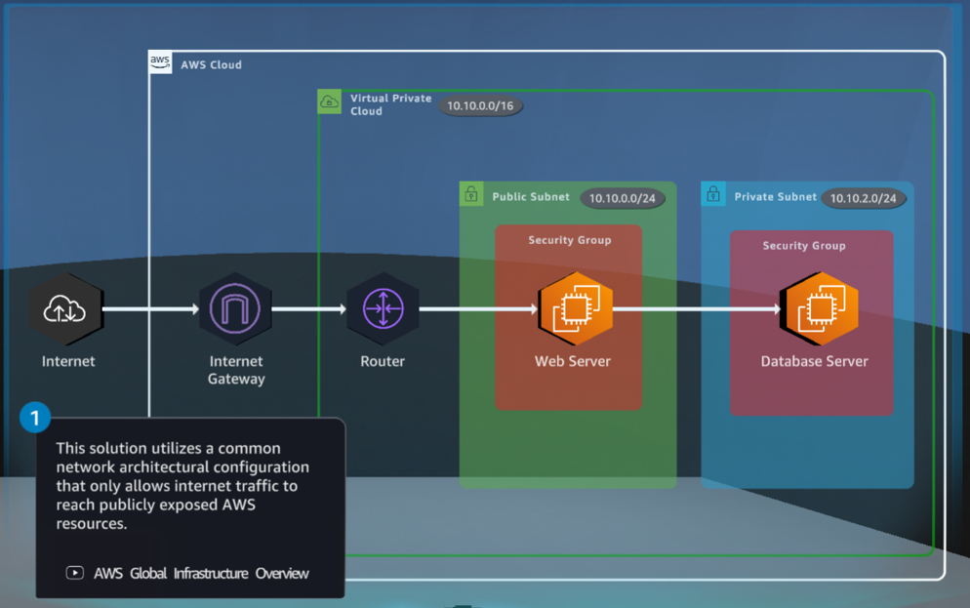
โซลูชันนี้ใช้การกำหนดค่าสถาปัตยกรรมเครือข่ายทั่วไปที่อนุญาติให้รับส่งข้อมูลทางอินเทอร์เน็ตเข้าถึงทรัพยากร AWS ที่เปิดเผยต่อสาธารณะ

Slide 5
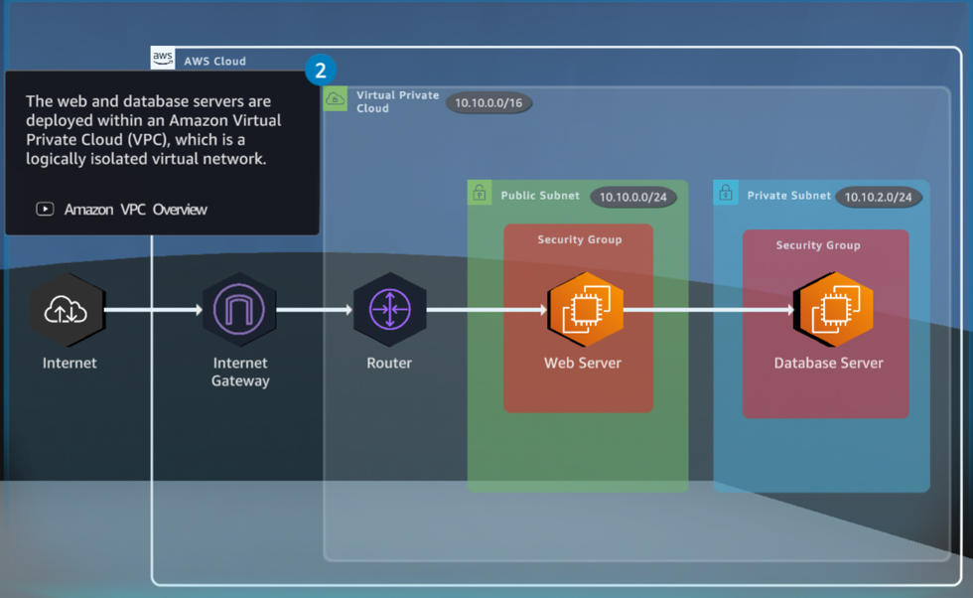
เว็บและเซิร์ฟเวอร์ฐานข้อมูลถูกปรับใช้ภายใน Amazon Virtual Private Cloud (VPC) ซึ่งเป็นเครือข่ายเสมือนที่แยกทางตรรกะ

Slide 6
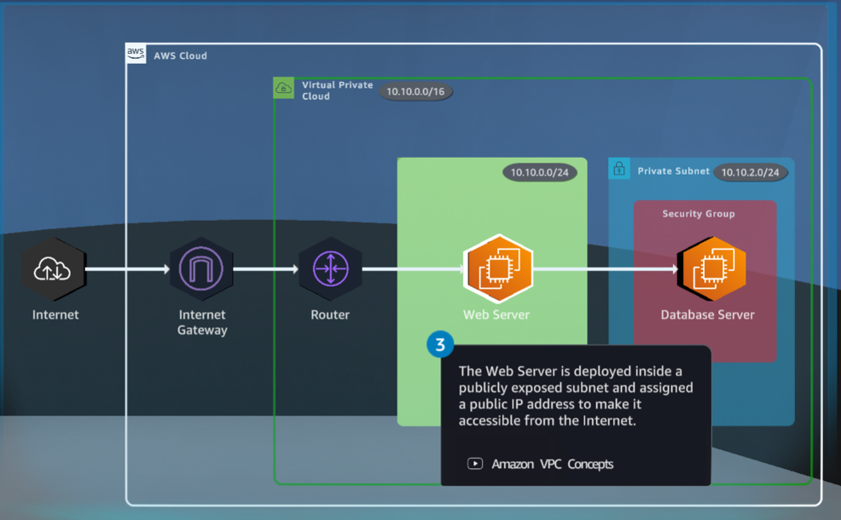
เว็บเซิร์ฟเวอร์ถูกปรับใช้ภายในเครือข่ายย่อยที่เปิดเผยต่อสาธารณะและกำหนดที่อยู่ IP สาธารณะเพื่อให้สามารถเข้าถึงได้จากอินเทอร์เน็ต

Slide 7
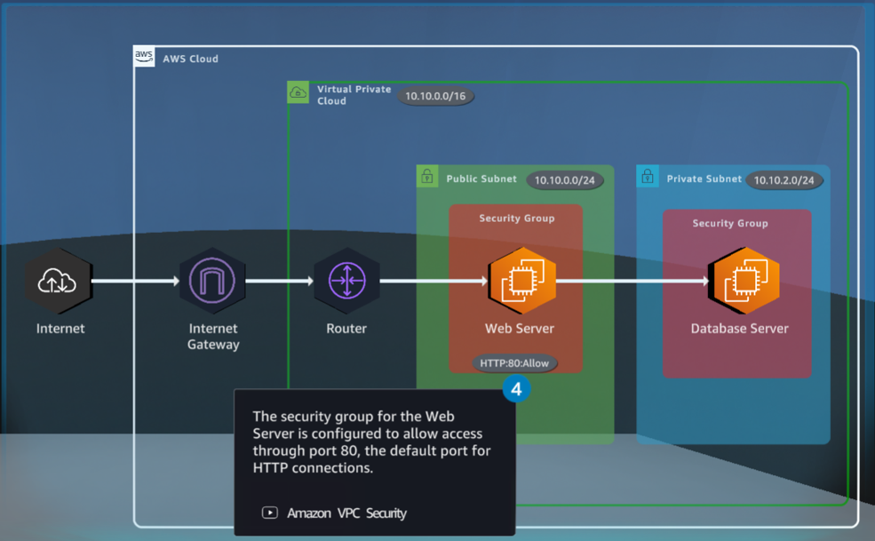
กลุ่มความปลอดภัยสำหรับเว็บเซิร์ฟเวอร์ได้รับการกำหนดค่าให้อนุญาตการเข้าถึงผ่านพอร์ต 80 ซึ่งเป็นพอร์ตเริ่มต้นสำหรับการเชื่อมต่อ HTTP

Slide 8
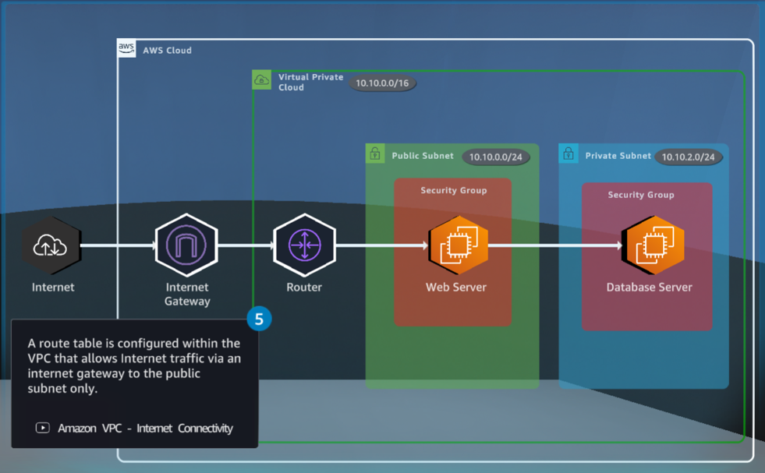
ตารางเส้นทางได้รับการกำหนดค่าภายใน VPC ที่อนุญาติการรับส่งข้อมูลทางอินเทอร์เน็ตผ่านเกตเวย์อินเทอร์เน็ตไปยังเครือข่ายย่อยสาธารณะเท่านั้น

Slide 9
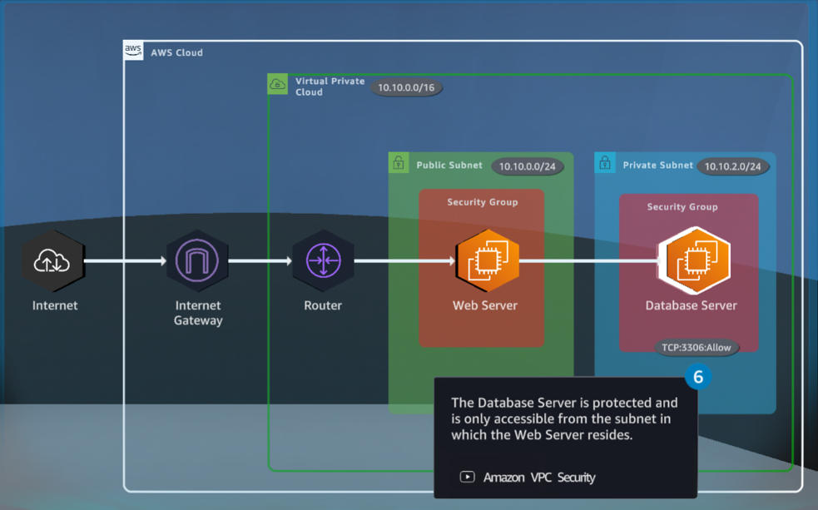
เซิร์ฟเวอร์ฐานข้อมูลได้รับการปกป้องและสามารถเข้าถึงได้จากซับเน็ตที่มีเซิร์ฟเวอร์อยู่เท่านั้น

Slide 10
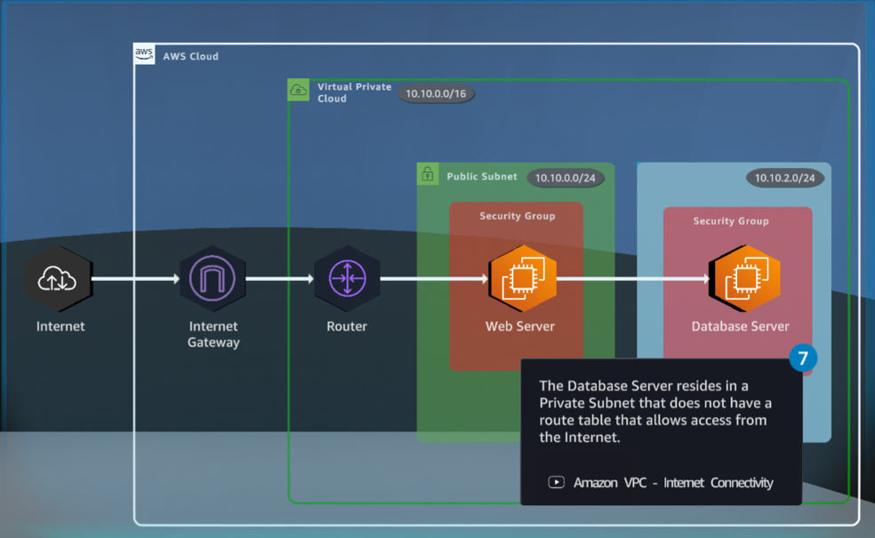
เซิร์ฟเวอร์ฐานข้อมูลอยู่ใน Private Subnet ที่ไม่มีตารางเส้นทางที่อนุญาตให้เข้าถึงจากอินเทอร์เน็ต

